Slide 1
UNIVERSIDADE ABERTA DO SUS UNIVERSIDADE FEDERAL DE PELOTAS Especialização em Saúde da Família Modalidade a Distância Turma 7
Melhoria da atenção ao pré-natal e puerpério na UBS/ESF São Vicente, Boa Vista/RR
Javier Verdecia Alvarez
Pelotas, 2015

Slide 2
Caracterização do Município
Roraima
Capital Boa Vista
Clima equatorial
Temp. med 24,7°
Economia
Agric.(mandioca, laranja, milho, banana)
Pecuaria
Extrativismo(miner, veget)

Slide 3
Município
Boa Vista
314.000 hab.
55 UBS
32 tradicionais
23 PSF
Matriciadas pelo NASF
CEO
17 Consult. odontolog UBS
HGR
Hosp. Emerg.
Hemo,Maternid.Hosp.da Criança
Centro de Ref da Mulher
Clínica Cardiológ., Nefrológ.
Laborat. privados
Farm. Popular
UBS São Vicente
Urbana
APS/ESF
SUS
4.200 hab

Slide 4
Ação programática antes da intervenção
Cobertura baixa
Primeira consulta puerperal depois de 30 dias pós-parto
Poucas atividades educativas
Registros desatualizados
Faltosas sem busca ativa
Início pré-natal
2 e 3 trim.
Atendimento clínico sem qualidade
Mal atendimento odontológico
Exames lab. sem solicitar

Slide 5
Importância da Ação Programática
Melhorar Saúde materna e neonatal
Humanização e qualificação da atenção ao pré-natal e puerpério
Diminuir morte materna e neonatal

Slide 6
Objetivo geral
Melhorar a atenção às usuárias do programa de pré-natal e puerpério da Unidade Básica de Saúde/Estratégia Saúde da Família São Vicente, Boa Vista, Roraima.

Slide 7
Objetivos Específicos
Ampliar Cobertura
Melhorar Qualidade
Melhorar Adesão
Realizar Avaliação d Risco
Promover Saúde

Slide 8
Metodologia
Estabelecemos foco da intervenção
Definimos ações:
- Monitoramento e avaliação
- Organização da gestão e do serv.
- Engajamento público
- Qualificação da prática clínica
Adequamos objetivos e metas a realidade da equipe e necessidades da população

Slide 9
Logística
Monitoramento mensal da cobertura
Médico e Enferm
Acolhimento diário de gestantes e puérperas
Téc. Enferm
Agendamento diário por intercorrências
Técn. Enfer.
Materiais: ficha espelho, mesa ginecol, sonar, projetor de slide, computador pessoal
Consultas 4 vezes por sem
Médico e Enferm
Atividade quinzenal Grupo de gest e Comunidade
Médico e Enferm
Capacitação semanal Manual Tecn.
Médico e Enferm.

Slide 10
Resultados
Pré-natal

Slide 11
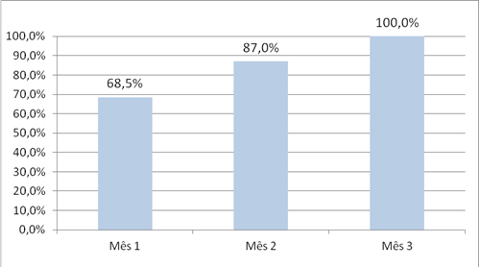
Proporção de gestantes cadastradas no Programa de Pré-natal

Slide 12
Proporção de gestantes com ingresso no primeiro trimestre de gestação

Slide 13
Proporção de gestantes com vacina antitetânica em dia

Slide 14
Proporção de gestantes com vacina contra hepatite B em dia

Slide 15
Proporção de gestantes com primeira consulta odontológica programática

Slide 16
As demais metas atingiram 100%

Slide 17
Resultados Puerpério
Todas as metas propostas foram atingidas

Slide 18
Indicadores Pré-natal e Puerpério
Indicador | Antes | Intervenção | Meta
Proporção de gestantes cadastradas no programa | 54% | 100% | 100%
Proporção de gestantes com ingresso no 1° trimestre | 24% | 81,5% | 100%
Proporção de gestantes com vacina antitetânica em dia | 47% | 100% | 100%
Proporção de gestantes com vacina contra hepatite B em dia | 29% | 96,3% | 100%
Proporção de gestantes com primeira consulta odontológica programática | ---- | 100% | 100%
Proporção de puérperas com primeira consulta até 42 dias após parto | 32% | 100% | 100%

Slide 19
Importância da intervenção para a equipe
A intervenção exigiu que a equipe se capacitasse para seguir as recomendações do Ministério da Saúde.
Promoveu o trabalho organizado e integrado do médico, da enfermeira, da auxiliar de enfermagem, das ACS e da recepção.
Importância da intervenção para o serviço
Outras atividades da unidade receberam o impacto positivo da Intervenção, tais como a vacinação, a consulta de odontologia, a consulta de nutrição e o laboratório.
Importância da intervenção para a comunidade
O vínculo e o acolhimento construídos estão refletidos nos resultados da intervenção, nos objetivos alcançados.

Slide 20
Nível de incorporação da intervenção à rotina do serviço
A intervenção foi incorporada à rotina do serviço.
Ampliamos o trabalho de conscientização da comunidade.
Continuamos utilizando a ficha espelho/complementar.
Vamos trabalhar com o grupo de mulheres em idade fértil.
Pretendemos implementar ações de melhoria no programa de saúde da criança e do adolescente.

Slide 21
Reflexão crítica sobre processo pessoal de aprendizagem
Expectativas superadas de forma favorável;
Facilitou ferramentas e espaços de discussão e troca de ideias, experiências e conhecimento;
Me permitiu atualizar temas vinculados com APS;
Conhecer o estado de saúde da população;
Conhecer o nível de organização, planejamento e gestão que faz o Ministério
da Saúde no Brasil;
Permitiu desenvolver habilidades na educação a distância e da língua portuguesa.

Slide 22
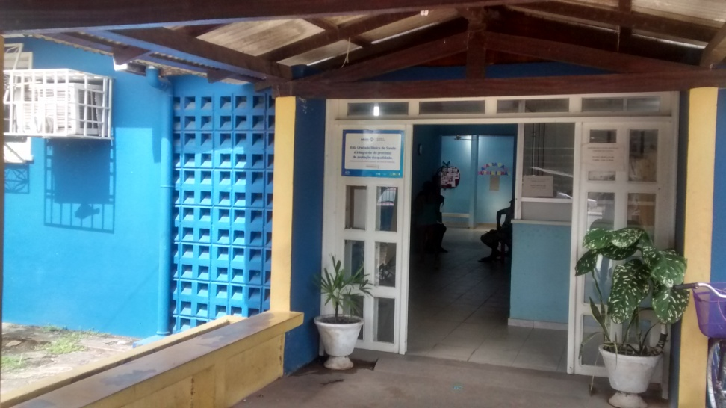
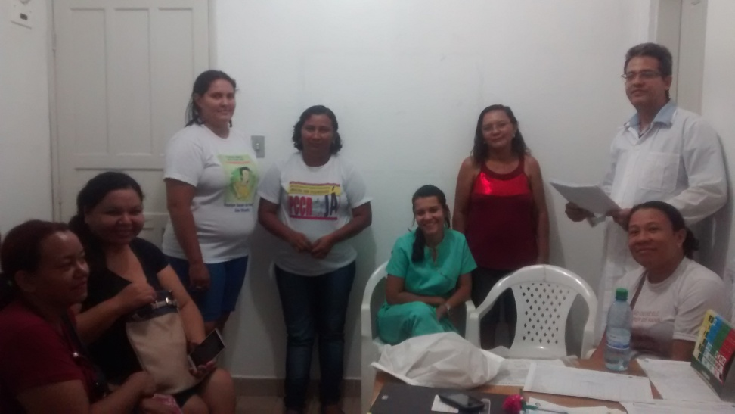
MUITO OBRIGADO
EBT 2.2
UBS SÃO VICENTE

